Slide 1
2018년 2학기
졸업설계 I 중간발표
지키미(ZikeMe)
도어락 및 창문 파손 감지 장치 개발
2013136149 최준혁
2013136106 이호원
2015136128 천세은

Slide 2
INDEX
Part I
연구 개요
Part II
연구 목표
Part III
연구내용
Part IV
진행사항
Part V
Q&A

Slide 3
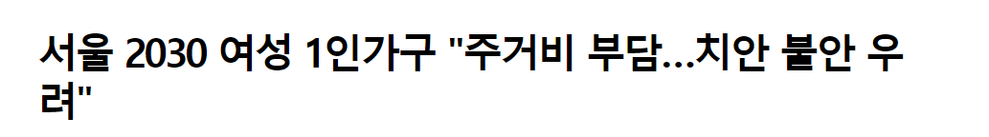
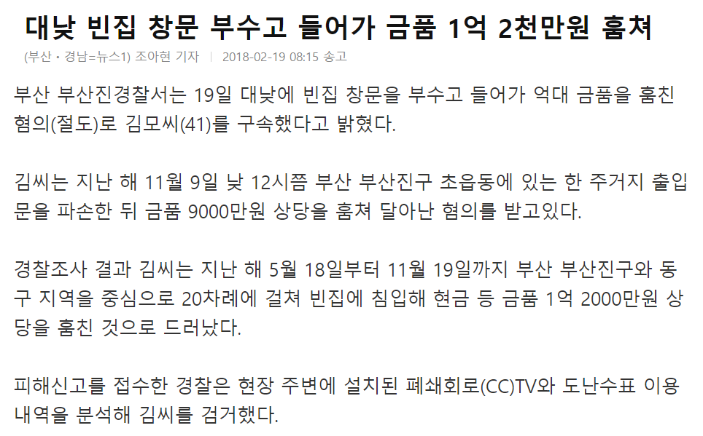
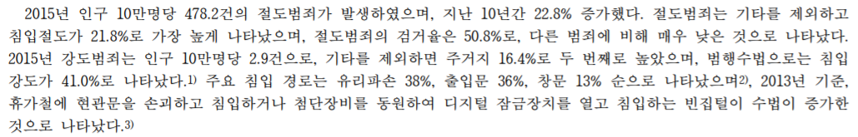
연구 개요
작품의 필요성
주거 침입의 심각성
주거침입 범죄는 도난 외에도 “성폭행, 살인” 등 2차 범죄로 이어서 우리의 삶의 터전을 짓밟아 대책이 시급.

Slide 4


연구 개요
작품 선정 배경
LINC+ 사업단에서 주최하는
졸업연구작품 전략과제
지역사회기여형 신청
천안시 도시재생 뉴딜사업 스마트분야에 대한
협력사항일환으로 코리아텍 공학 지식을 활용한
국토부 스마트시티 서비스 관련 기술 개발
천안시 사회적 약자(독거 여성, 범죄피해자 등) 대상 출입문 도어락 및 창문 내부에 센서 설치로
침입자에 의한 파손 여부를 감지하여 신호 전송

Slide 5

연구 목표
연구를 통해 이루고자 하는 목표
천안시 사회적 약자(독거여성, 범죄피해자 등) 대상으로
출입문 도어락 및 창문에 침입자에 의한 파손 여부를 감지하여 신호 전송
파손 감지할 수 있는 센서를 통해
사회적약자의 안전을 보장할 수 있도록 최선의 방법 구상
라즈베리파이에 3g dongle 연결해 파손 감지 시
즉시 112(경찰서) 문자 신고 서비스 구현(5분 내로 경찰이 출동)
도어락 및 창문 파손 감지를 라즈베리파이와 BLE(저전력) 통신 이용

Slide 6
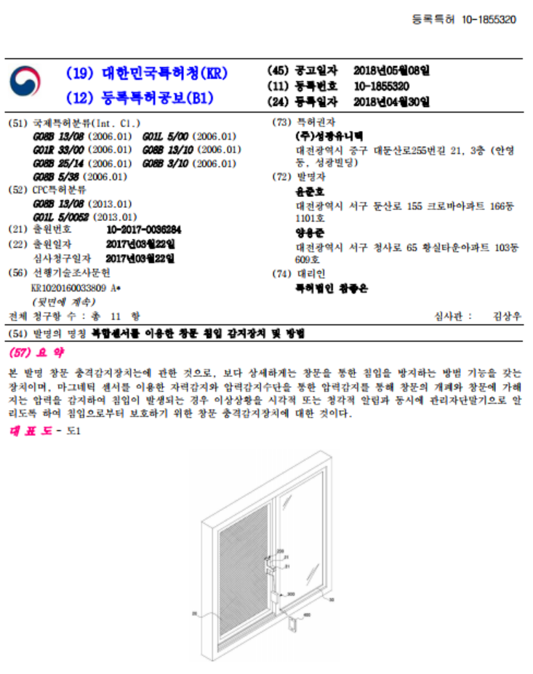
연구 내용
선행연구 및 제품관련 자료조사
관련 특허
복합 센서를 이용한 창문 침입 감지장치 및 방법(10-1855320)
특허 내용
창문 충격 감지 장치 = 마그네틱 센서 + 압력감지수단
창문의 개폐와 창문에 가해지는 압력 감지
침입 발생 시 시각/청각적 알림
장점 : 창문을 강제로 열고 침입 시 감지 및 알림 가능
단점 : 창문을 파손시키고 침입 시 감지 불가능
<추계학술발표대회 논문집 : 국내 침입범죄 발생 저감을 위한 방안 연구>

Slide 7
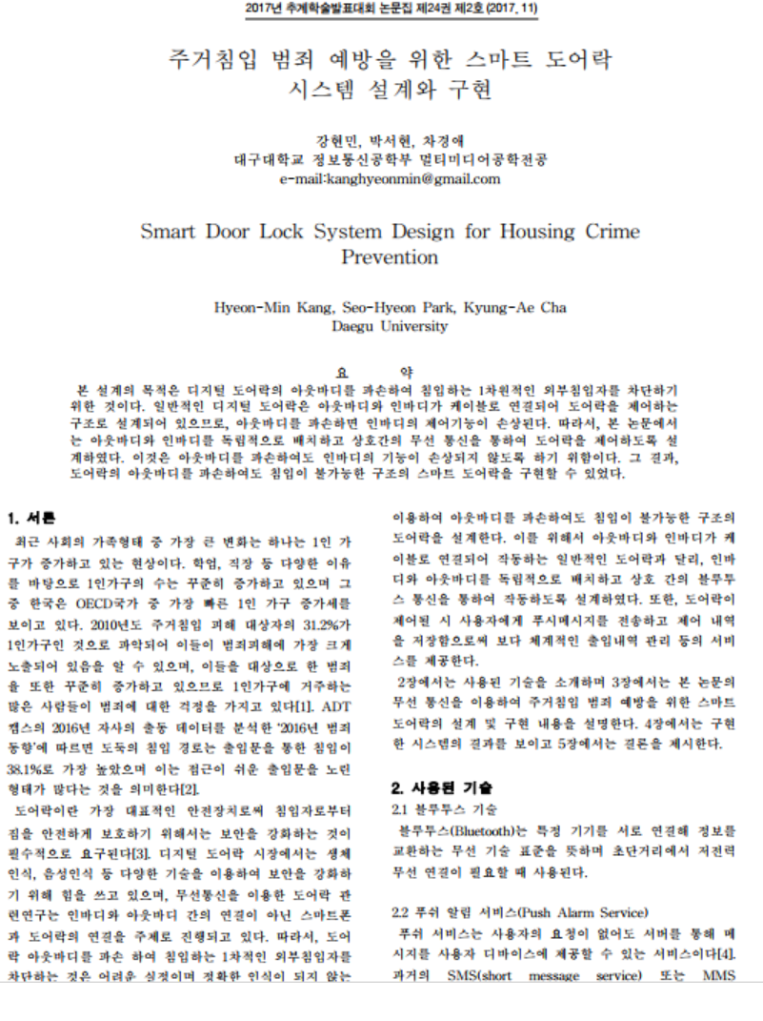
연구 내용
선행연구 및 제품관련 자료조사
관련 논문
주거침입 범죄 예방을 위한 스마트 도어락 시스템 설계와 구현
논문 내용
어플리케이션으로 도어락 제어 가능
사용자의 스마트폰으로 제어 알림 메시지가 전송
블루투스 통신 사용
장점 : 무선통신 사용 및 앱을 통해 제어 가능
단점 : 취약계층(노약자 등)은 앱을 통한 알림 메시지 및 제어 어려움

Slide 8
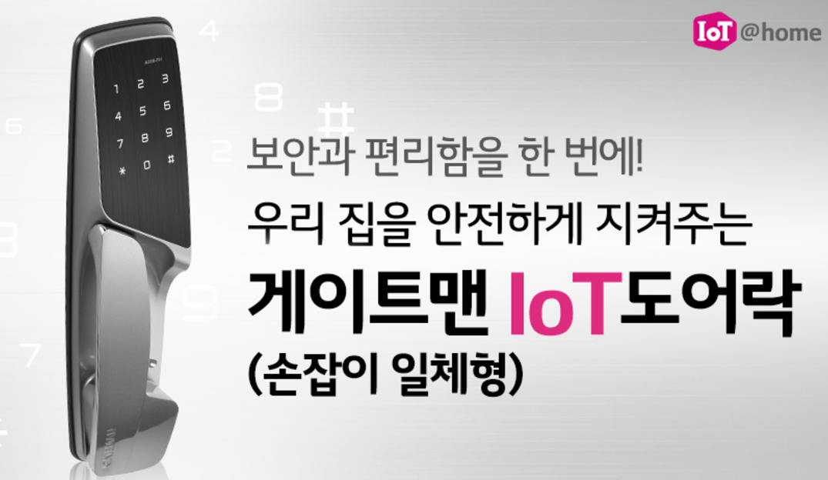
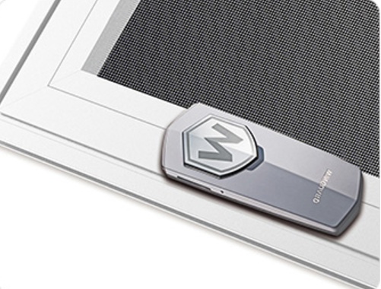
연구 내용
선행연구 및 제품관련 자료조사
도어락의 원격제어 가능하며 문이 뜯기거나
창문의 열림이 감지 시 경보 알림이 되어 출동 경비 대기
방충망이 강한 내구성으로 되어있어
충격 감지 및 열림을 감지하여 출동 경비 대기 시스템
고가의 IoT 도어락 및 방충망 구매 요구 -> 저소득층에게 부담
출동 경비 및 유지보수를 위해 월 정액 비용 필요
직접 경찰에게 신고가 가지 않아 위급한 상황에 적절하지 않음

Slide 9
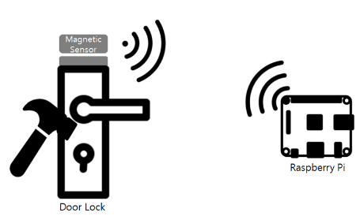
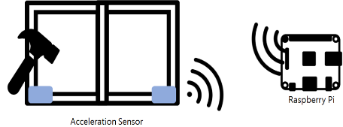

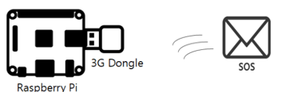
연구 내용
기능 소개
마그네틱 센서를 도어락에 장착하여
라즈베리파이와 BLE 통신하여 도어락의 파손 감지
도어락 파손 감지
센서태그에 내장되어있는 가속도센서를 통해
라즈베리파이와 BLE 통신하여 창문 파손 감지
창문 파손 감지
라즈베리파이에 연결된 3g dongle을 통해
파손을 감지 시 경찰(112)에게 문자 신고 서비스를 제공
파손 감지 신고 서비스

Slide 10
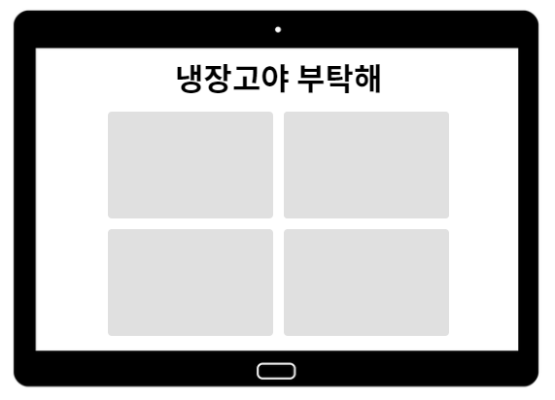
연구 내용
기능 소개
바코드, QR코드 또는 이미지 인식을 통해 물품 등록
냉장고에 들어있는
식자재 목록 정보 확인
물품 등록
식자재 목록
사용자가 원하는 물품을
어플리케이션을 통해 쇼핑
쇼핑하기
Virtual Market
사용자끼리 물품을
판매, 구매할 수 있는 서비스

Slide 11
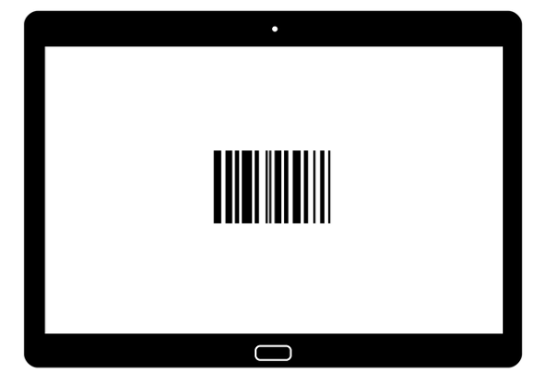
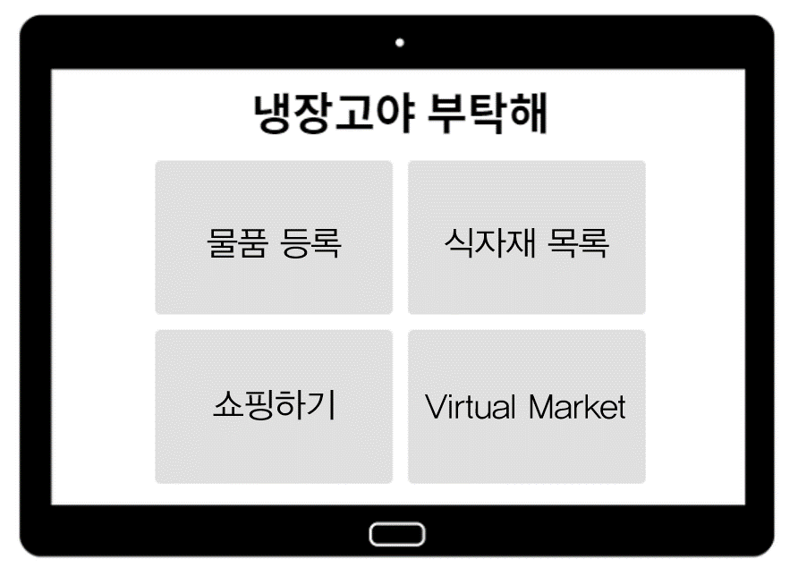


연구 내용
기능 소개 – 물품 등록
바코드 또는 QR코드 인식
이미지 인식(딥 러닝 기술)
식품안전처에서 제공하는 권장 유통기한 정보와 매칭하여 유통기한 자동 설정

Slide 12
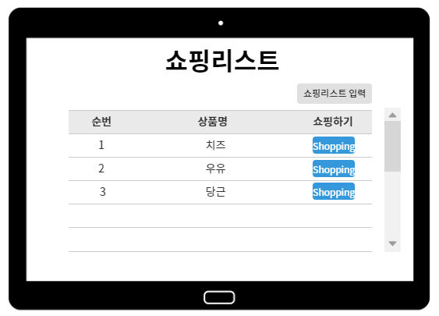
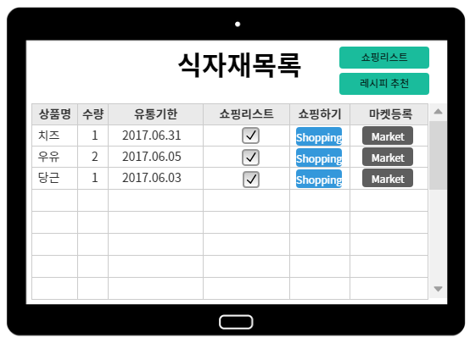
연구 내용
기능 소개 – 식자재 목록
등록된 물품의 정보(상품명, 수량, 유통기한 등) 조회
각 물품의 쇼핑하기 버튼 클릭 시 바로 해당 상품 쇼핑 가능
쇼핑 리스트 체크박스 클릭 시 쇼핑 리스트에 등록
불필요한 물품의 경우 Virtual Market에 등록

Slide 13
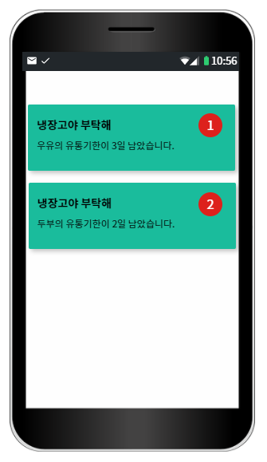
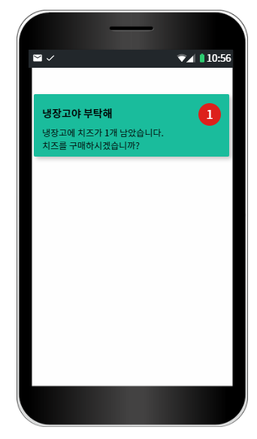
연구 내용
기능 소개 – 물품 상태 알림
유통기한이 임박한 물품이 있는 경우 팝업 창을 통해 알림
자주 소비하는 물품 재고 부족 시 팝업 창을 통해 알림

Slide 14
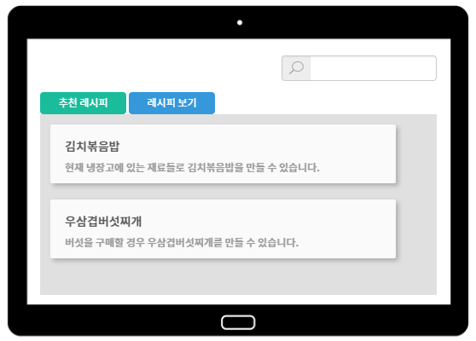
연구 내용
기능 소개 – 추천 레시피
다양한 레시피 제공(종류별, 상황별, 방법별)
상세한 요리 검색 가능(요리 시간, 난이도, 칼로리 정보 제공)
레시피 재료의 80% 이상 충족 시 관련 요리를 음성으로 추천
요리 순서를 음성으로 제공

Slide 15

연구 내용
기능 소개 – 음성 인식 서비스
“애호박입니까?”
“오이입니까?”
사용자가 답한 물품으로
식자재 목록에 저장

Slide 16



연구 내용
기능 소개 – 음성 인식 서비스
사용자 :“오이가 있나?”
냉장고 :“오이가 있습니다.”
사용자가 식자재 여부를 물어볼 경우
냉장고가 식자재 목록 DB를 확인하여 응답

Slide 17


연구 내용
기능 소개 – Virtual Market
Virtual Market Service : 사용자들이 직접 물품을 올려 사고 팔 수 있는 가상 마켓
판매
〮〮〮
구매
일정 범위에 있는 사용자들 간에 불필요한 물품을 거래
협동조합, 단체 식자재 업체에서 저렴한 가격으로 사용자에게 물품 제공

Slide 18



연구 내용
기능 소개 – Real Market
Real Market Service : 저장된 상품 정보를 분석하여 근처 마트에 데이터 제공
물품정보 DB
Real Market
〮〮〮
+
다 가구의 물품정보 DB를 관리해 부족품에 한하여 Real Market에 입고
입고가 된 물품들의 경우 해당 물건을 필요로 하는 가구에 푸시 알림

Slide 19
연구 내용
시스템 구성도
라즈베리파이
안드로이드
웹 서버
데이터베이스
데이터 전송 또는 불러오기
데이터 전송 또는 불러오기
사용자 출력부
터치 디스플레이
데이터 전송
어플리케이션
A p a c h e
M y S Q L
제품 인식부
USB 카메라(웹 캠)
S Q L i t e
DB에서 받은
결과값 리턴
결과값 리턴

Slide 20
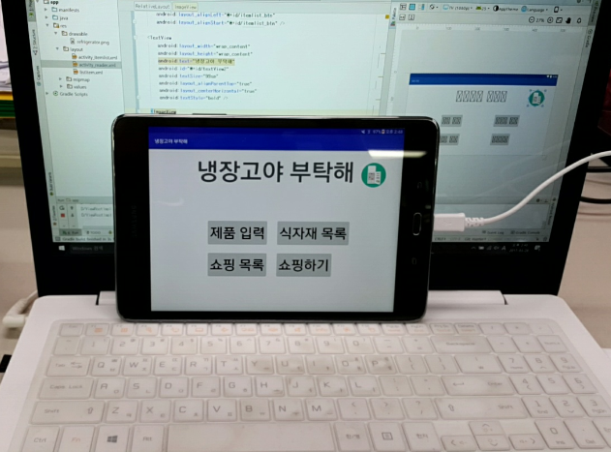
진행상황
제품명 : 갤럭시탭A 8.0 WIFI(16GB)
모델명 : SM-T350
안드로이드 버전: 6.0.1
크기 : 8인치(1920 x 1080)
RAM : 2GB
내장 메모리: 16GB
외장 메모리: micro SD 가능(최대 256GB)
기타 : Micro-USB, Wi-Fi

Slide 21
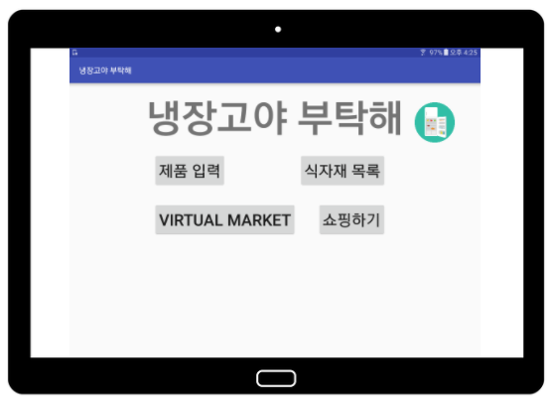
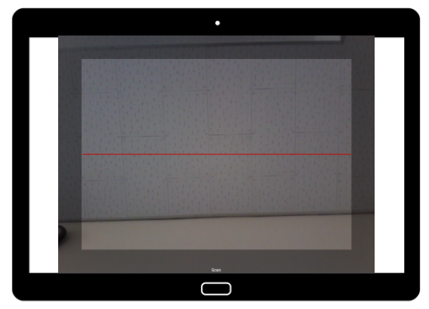
진행상황
‘제품 입력’ 버튼 클릭 시
QR코드 인식 카메라 실행

Slide 22
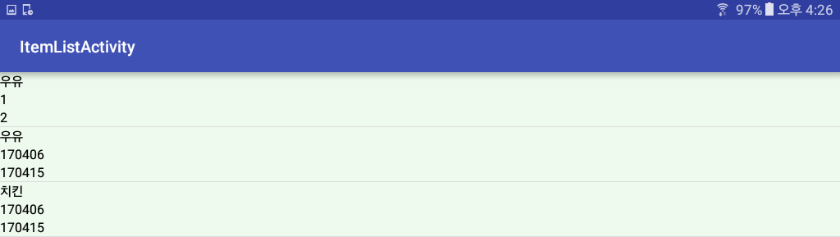
진행상황
‘식자재 목록’ 버튼 클릭 시
저장된 식자재 목록 조회 가능

Slide 23
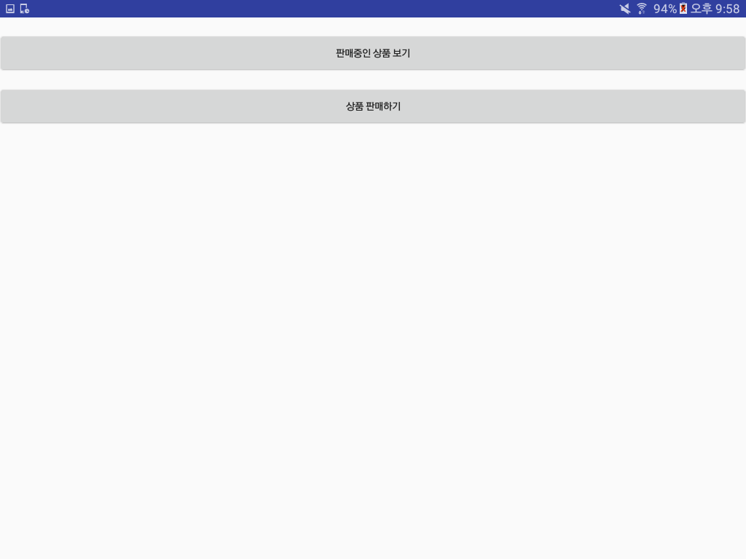
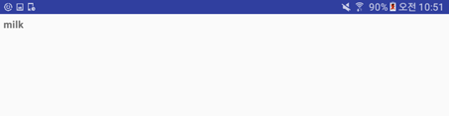
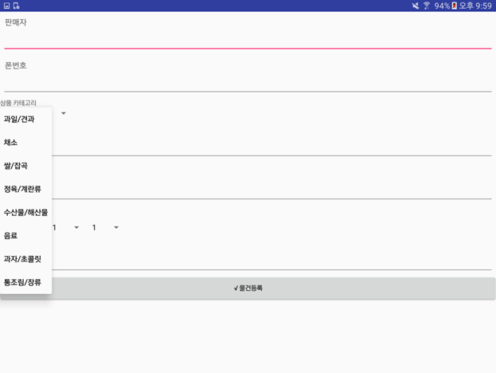
진행상황
‘Virtual Market’ 버튼 클릭 시 화면
판매중인 상품 보기
상품 판매하기
등록한 물품을 ‘판매중인 상품 보기’에서 확인
물품 등록을 위한 기본 정보 입력

Slide 24
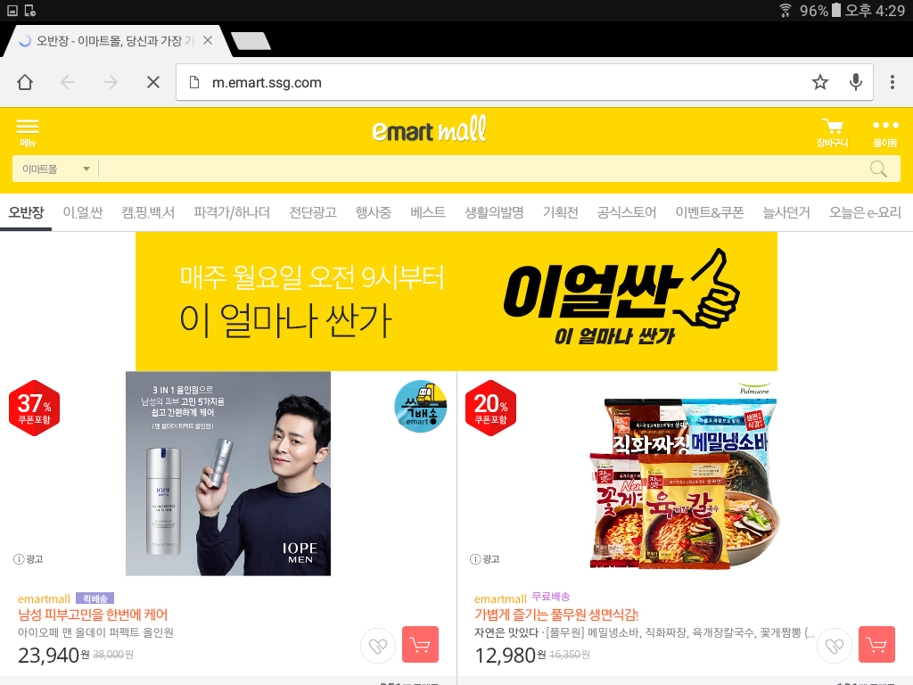
진행상황
‘쇼핑하기’ 버튼 클릭 시
쇼핑사이트로 이동

Slide 25
Q&A

